Slide 1
Úvod do elektroterapie
Fyzioterapie Klára šoltés mertová
Fsps, muni mertovaklara@fsps.muni.cz

Slide 2
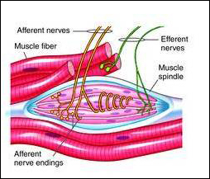
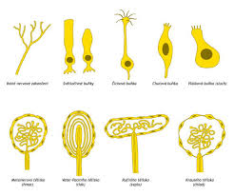
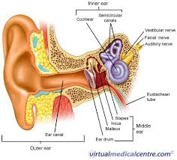
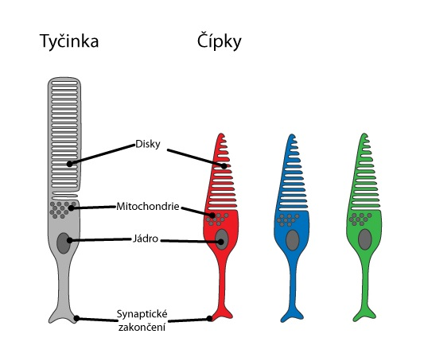
Aferentní vstupy
Receptory
  Adekvátní dráždění
  Neadekvátní dráždění
https://kulturistika.ronnie.cz/c-12560-strecink-jak-a-proc-jej-provadet.html
http://files.primaskola-cz.webnode.cz/200000968-0e02a0efbe/VY_32_INOVACE_60.pdf
https://www.zshk.cz/sites/default/files/receptory.pdf
http://fblt.cz/skripta/xiii-smysly/1-zrakovy-system/

Slide 3
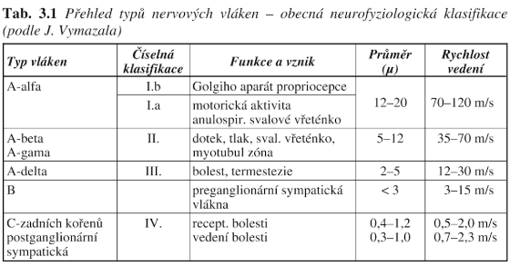
Vedení bolesti

Slide 4
Účinky fyzikální terapie
Analgetický
Trofotropní
Disperzní
Myorelaxační
Myostimulační
Antiedematózní
Odkladný

Slide 5
Účinky elektroterapie
Účinky nízkofrekvenčních proudů se liší podle tvaru impulzu a frekvence
Frekvence kolem 50 Hz motorické dráždění, hyperémie
100 Hz analgetický (dráždění A alfa vláken)
180 Hz lokálně myorelaxační (triggery, myogelózy)

Slide 6
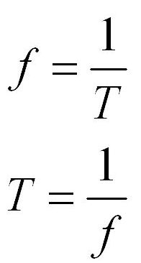
Vztah mezi T a f
Frekvence Hz, počet dějů (period) za sekundu
Perioda je časový úsek do okamžiku, kdy se děj začíná opakovat
NF proudy T v ms
Střídavé proudy součet negativní a kladné půlvlny
Pulzní proudy součet délky impulzu a pauzy

Slide 7
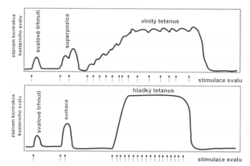
Účinek frekvence

Slide 8
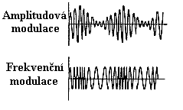
Adaptace/Akomodace tkáně
AM
FM

Slide 9
Názvosloví
Aninonty – záporně nabité ionty
Kationty – kladně nabité ionty
Katoda - Záporná
Anoda - Kladná

Slide 10
Doporučená literatura
PODĚBRADSKÝ, Jiří a Radana PODĚBRADSKÁ. Fyzikální terapie: manuál a algoritmy. Praha: Grada, 2009. ISBN 978-80-247-2899-5.
CAPKO, Ján a Radana PODĚBRADSKÁ. Základy fyziatrické léčby: manuál a algoritmy. Praha: Grada, 1998. ISBN 80-716-9341-3.
ROBERTSON, Val. Electrotherapy explained: principles and practice. 4th ed. Edinburgh: Butterworth-Heinemann, 2006. ISBN 978-0-7506-8843-7.

Slide 11
Použítá literatura
Capko, Ján. Základy fyziatrické léčby. 1. vyd. Praha : Grada Publishing, 1998. 394 s. : i. ISBN 80-7169-341-3.
Fyzikální terapie IV | Možnosti elektroterapie a kombinované terapie, Katedra: podpory zdraví, modul: biomedicínský, studium: Bc., Mgr. Dagmar Moc Králová
PODĚBRADSKÝ, Jiří a Radana PODĚBRADSKÁ. Fyzikální terapie: manuál a algoritmy. Praha: Grada, 2009. ISBN 978-80-247-2899-5.
Poděbradský, Jiří [1949- ] - Vařeka, Ivan [1962- ]. Fyzikální terapie. I. 1. vyd. Praha : Grada Publishing, 1998. 264 s. : i. ISBN 80-7169-661-7.
Prezentace Mgr. Dagmar Moc Králová, Ph.D.
Přednášky Mgr. J. Urban, Olomouc, 2019
Rehabilitace a fyzikální lékařství, č. 1, Ročník 1, Praha: Česká lékařská společnost J. E. Purkyně
Rehabilitace a fyzikální lékařství, č. 3, Ročník 2, Praha: Česká lékařská společnost J. E. Purkyně,
Rehabilitace a fyzikální lékařství, č. 2, Ročník 2, Praha: Česká lékařská společnost J. E. Purkyně
Vyskotová, J. Fyzikální terapie a balneologie 1. Průvodce audio oporou. 2014.
Vyskotová, J. Fyzikální terapie a balneologie 2. Průvodce audio oporou. 2014.

